Slide 1

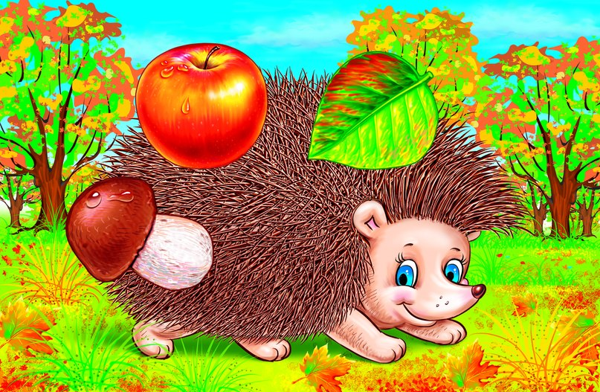
Государственное бюджетное специальное (коррекционное) образовательное учреждение для обучающихся, воспитанников с ограниченными возможностями здоровья – специальная (коррекционная) общеобразовательная школа-интернат № 115 г. о. Самара
Урок - игра
«Ёжик в математическом лесу»
Сложение и вычитание натуральных чисел в пределах 1000
Разработано:
Буцыной Еленой Анатольевной
учителем математики
первой квалификационной категории

Slide 2
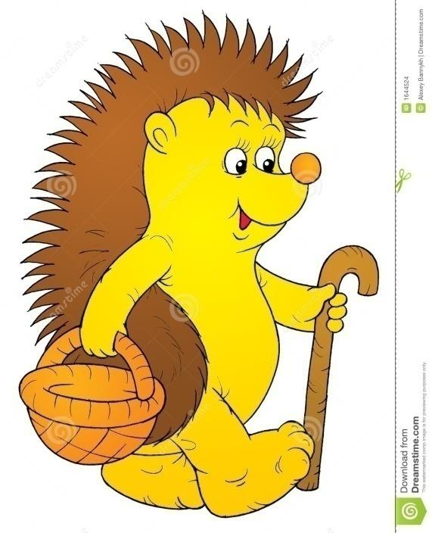
«Пригорок устного счёта»
20
13
+ 7
20 - 3
18
- 5
17
+2
12 + 6
19
- 3

Slide 3

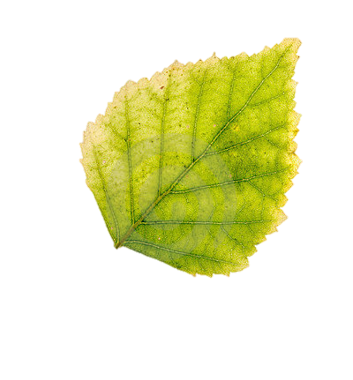

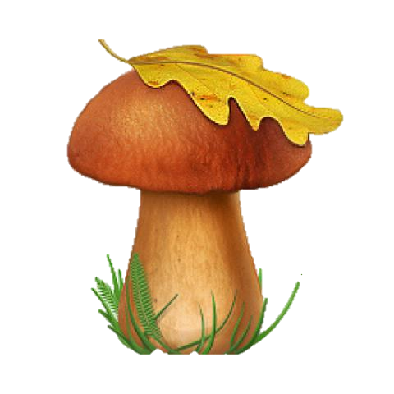
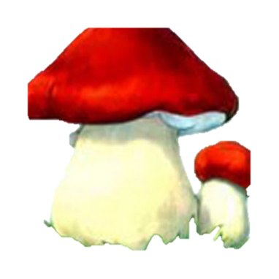
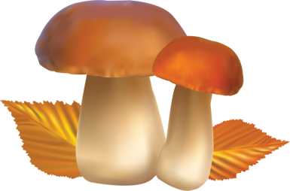

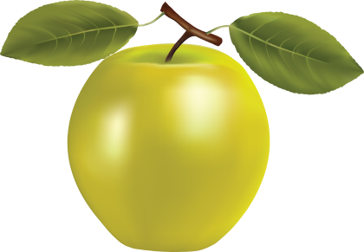

12
=
36
24
+
-
=
32
6
21
11
-
=
18
13
5

Slide 4
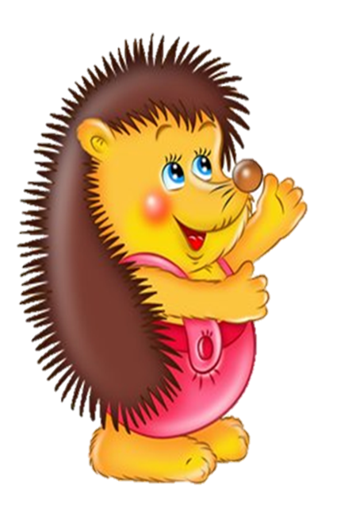
Алгоритмическая полянка
+ 467
942 - 335

Slide 5
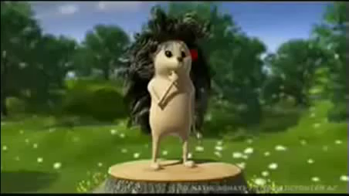
Полянка физкультурная

Slide 6

Чаща задачная
2 группа
В чаще леса росло 145 сосен, а клёнов на 32 дерева меньше. Сколько всего деревьев растёт в чаще?
3 группа
У Даши – 2 г.
У Насти – 3 г.
Сколько грибов у Даши и Насти?
1 группа
В чаще леса росло 220 берёз, дубов на 15 больше чем берёз, а елей на 23 дерева меньше, чем дубов. Сколько елей росло в чаще?

Slide 7
Проверка задачи
1 группа
2 группа
1) 220 д. + 15 д. = 235 д. - дубов
1) 145 д. – 32 д. = 113 д. - клёнов
2) 235 д. - 23 д. = 212 д.
2) 145 д. + 113 д. = 258 д.
Ответ: 212 елей росло в чаще.
Ответ: 258 всего деревьев растёт в чаще.

Slide 8
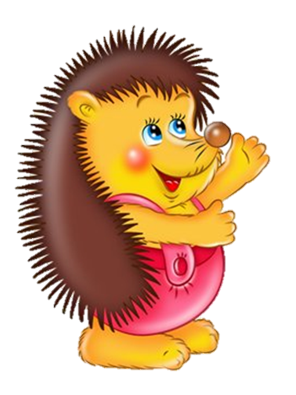
Динамическая пауза
3 + 1
14 - 7
+ 6
- 14
13 - 9

Slide 9
Самостоятельная тропинка
1 группа
17 1 + 98 - 65 705 – 99 + 203
407 + 134 + 345
2 группа
170 + 21 398 – 68
256 + 33 759 – 257

Slide 10
Проверка самостоятельной работы
1 группа
17 1 + 98 – 65 = 204
705 – 99 + 203 = 809
407 + 134 + 345 = 886
2 группа
170 + 21 = 191
398 – 68 = 330
256 + 33 = 289
759 – 257 = 502

Slide 11
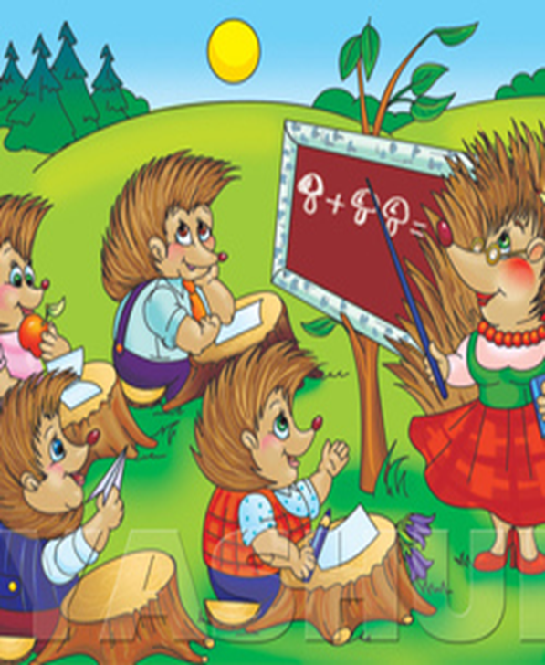
Опушка диктантная

Slide 12
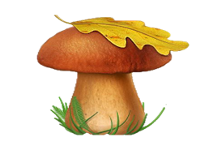



Проверка математического диктанта
2) 17 яблок
3)14 грибов
1) 4 гриба
5) 6 минут
4) На 11 грибов

Slide 13
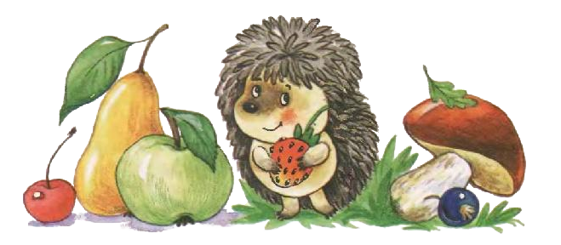
Подведение итогов

Slide 14
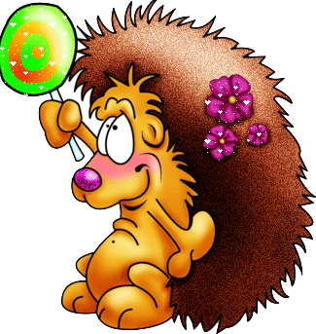
Спасибо за внимание !

